Slide 1
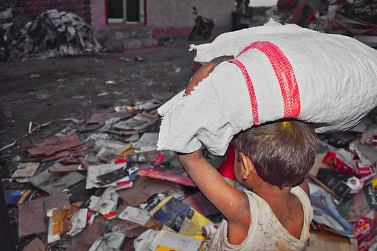
Travail décent et
croissance économique:
Lesson 1
Notes:
https://cdn.pixabay.com/photo/2018/03/31/10/39/poor-3277840_640.jpg

Slide 4
Le 12 juin: Journée mondiale contre le travail des enfants
Images courtesy of the International Labour Organisation
Notes:
Generate a discussion around the images and what they think the topic might be
Revisit at the end of the unit of work as part of a creative HW task
https://www.ilo.org/wcmsp5/groups/public/@ed_norm/@ipec/documents/publication/wcms_673498.pdf (p1)

Slide 5
Qu’est-ce que le travail des enfants?
Le travail des enfants fait référence à des travaux qui sont durs et
monotones. Les enfants doivent travailler 1 souvent et 2 longtemps. Ils ne
reçoivent qu’3 un petit salaire ou ils ne sont pas payés 4 du tout. Souvent, ils
sont privés d’école ou doivent abondonner l’école prématurement. Il existe de
grandes différences entre le genre de travaux que peuvent 5 exécuter les enfants. Le fait de 6 ranger sa chambre, de 7 faire la vaisselle, d’8 aider se
parents à la maison ou de 9 gagner un peu d’argent de poche en dehors de l’école ou pendant les vacances, ne relèvent pas du “travail de enfants”. 10 Par contre, le travail des enfants regroupe toutes les activités qui 11 privent les enfants de leur enfance, de leur potentiel et de leur dignité, et 12 nuisent à leur santé, à leur scolarité, à leur développement et à leur 13 bien-être.
Tous les enfants du monde ont 14 le droit d’être protégés contre ce genre
d‘exploitation et de 15 maltraitance.
1. Trouvez l’anglais pour les mots/phrases 1-15 en gras
2. Lisez le texte ensemble
Notes:
Dictionary task – ask pupils to pair up and find the English for the 15 phrases highlighted and then go over the meaning of the text together to give them a greater understanding of the key issues
Inspired by a text taken from Unicef Kids BE ‘Le travail des enfants’
www.unicef.be/kids

Slide 6
Qu’est-ce que le travail des enfants?
Français | Anglais
1 souvent
2 longtemps
3 un petit salaire
4 du tout
5 éxécuter
6 ranger sa chambre
7 faire la vaisselle
8 aider ses parents à la maison
9 gagner un peu d’argent de poche
10 par contre
11 privé de …
12 nuisent à…
13 bien-être
14 le droit
15 maltraitance
Notes:
Vocab list to complete

Slide 7
Correct the English translation of the text:
Today, amongst children aged from 5 to 17, 152 thousand are forced into child labour. 73 million engage in nice jobs. 108 million work in the business sector. 75 million work for free within their own family circle.
Images courtesy of the International Labour Organisation
Notes:
Translation task – correct the English according to the French text – 3 mistakes
Source: https://www.ilo.org/wcmsp5/groups/public/@ed_norm/@ipec/documents/publication/wcms_673498.pdf (p2) (International Labour Organization)

Slide 8
Correct the English translation of the text:
Today, amongst children aged from 5 to 17, 152 million are forced into child labour. 73 million engage in dangerous jobs. 108 million work in the agricultural sector. 75 million work for free within their own family circle.
Images courtesy of the International Labour Organisation
Notes:
Translation task – correct the English according to the French text – 3 mistakes
Source: https://www.ilo.org/wcmsp5/groups/public/@ed_norm/@ipec/documents/publication/wcms_673498.pdf

Slide 9
Notes:
Word document – wall quiz

Slide 10
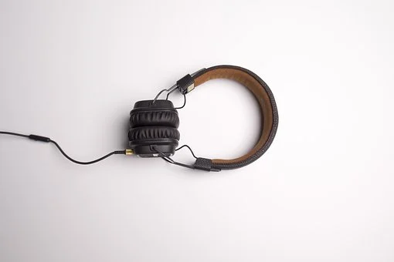
Pourquoi le travail des enfants existe-t-il?
Listening activity

Slide 11
Pourquoi le travail des enfants existe-t-il?
Il y a plusieurs raisons:
La __________– sans le _________ des enfants, la famille ne dispose pas ______ d’argent pour ________ et pour survivre. Le salaire des ________ seulement n’est pas suffisant.
Manque de bonnes ________ – si l’école est ____ chère, si elle n’est pas de bonne ________ , si on ne leur explique pas son importance, beaucoup de parents préfèrent que leurs enfants __________ plutôt que d’aller à l’école.
Les enfants doivent ___________ d’eux-mêmes – certains enfants n’ont plus de parents à cause des ______, du SIDA ou d’autres maladies et ils n’ont plus personne pour les _______.
Les enfants sont plus __________ utilisés dans les travaux pénibles que les adultes – ils sont ______ et souples et ils ont moins de __________ à ramper dans les espaces petits et bas comme des mines. Ce sont aussi des employés bon _______: ils ont un salaire beaucoup plus ____ de celui des adultes.
Notes:
Listening task – fill the missing gaps
Inspired by a text taken from Unicef Kids BE ‘Le travail des enfants’
www.unicef.be/kids

Slide 12
Pourquoi le travail des enfants existe-t-il?
Additional support:
manger | travail | assez | parents | qualité
guerres | écoles | bas | difficultés | protéger
marché | pauvreté | s’occuper | petits | facilement
trop | travaillent
Notes:
Should some children need additional support, here are the missing words from the listening task for them to consult

Slide 13
Pourquoi le travail des enfants existe-t-il?
Il y a plusieurs raisons:
La pauvreté – sans le travail des enfants, la famille ne dispose pas assez d’argent pour manger et pour survivre. Le salaire des parents seulement n’est pas suffisant.
Manque de bonnes écoles – si l’école est trop chère, si elle n’est pas de bonne qualité, si on ne leur explique pas son importance, beaucoup de parents préfèrent que leurs enfants travaillent plutôt que d’aller à l’école.
Les enfants doivent s’occuper d’eux-mêmes – certains enfants n’ont plus de parents à cause des guerres, du SIDA ou d’autres maladies et ils n’ont plus personne pour les protéger.
Les enfants sont plus facilement utilisés dans les travaux pénibles que les adultes – ils sont petits et souples et ils ont moins de difficultés à ramper dans les espaces petits et bas comme des mines. Ce sont aussi des employés bon marché: ils ont un salaire beaucoup plus bas de celui des adultes.
Notes:
Listening task – fill the missing gaps
Inspired by a text taken from Unicef Kids BE ‘Le travail des enfants’
www.unicef.be/kids

Slide 14
Pourquoi le travail des enfants existe-t-il?
Soulignez
Verbs – write English translation in book
Adjectives – write English translation in book
New vocabulary – write English translation in book
Ecrivez
Write your own sentences incorporating the vocabulary you highlighted
Il y a plusieurs raisons:
La pauvreté – sans le travail des enfants, la famille ne dispose pas assez d’argent pour manger et pour survivre. Le salaire des parents seulement n’est pas suffisant.
Manque de bonnes écoles – si l’école est trop chère, si elle n’est pas de bonne qualité, si on ne leur explique pas son importance, beaucoup de parents préfèrent que leurs enfants travaillent plutôt que d’aller à l’école.
Les enfants doivent s’occuper d’eux-mêmes – certains enfants n’ont plus de parents à cause des guerres, du SIDA ou d’autres maladies et ils n’ont plus personne pour les protéger.
Les enfants sont plus facilement utilisés dans les travaux pénibles que les adultes – ils sont petits et souples et ils ont moins de difficultés à ramper dans les espaces petits et bas comme des mines. Ce sont aussi des employés bon marché: ils ont un salaire beaucoup plus bas de celui des adultes.
Notes:
Listening task – fill the missing gaps
Inspired by a text taken from Unicef Kids BE ‘Le travail des enfants’
www.unicef.be/kids

Slide 15
Pourquoi le travail des enfants existe-t-il?
Il y a plusieurs raisons:
La pauvreté – sans le travail des enfants, la famille ne dispose pas assez d’argent pour manger et pour survivre. Le salaire des parents seulement n’est pas suffisant.
Manque de bonnes écoles – si l’école est trop chère, si elle n’est pas de bonne qualité, si on ne leur explique pas son importance, beaucoup de parents préfèrent que leurs enfants travaillent plutôt que d’aller à l’école.
Les enfants doivent s’occuper d’eux-mêmes – certains enfants n’ont plus de parents à cause des guerres, du SIDA ou d’autres maladies et ils n’ont plus personne pour les protéger.
Les enfants sont plus facilement utilisés dans les travaux pénibles que les adultes – ils sont petits et souples et ils ont moins de difficultés à ramper dans les espaces petits et bas comme des mines. Ce sont aussi des employés bon marché: ils ont un salaire beaucoup plus bas de celui des adultes.
Notes:
Listening task – fill the missing gaps
Inspired by a text taken from Unicef Kids BE ‘Le travail des enfants’
www.unicef.be/kids

Slide 16
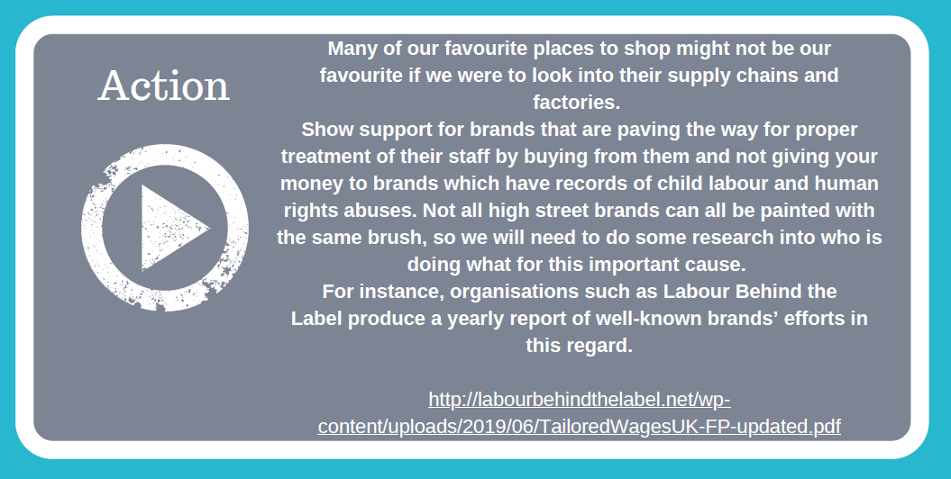

Slide 17
World Class Teaching project has been funded with support from the European Commission. The contents of these actions are the sole responsibility of the contractor and can in no way be taken to reflect the views of the European Union.

